Slide 1
A Dynamic Hardware Architecture for Future Networks
Master Thesis by Richard Huber
2nd Intermediate Presentation
Advisor: Ariane Keller
Co-Advisors: Dr. Stephan Neuhaus, Daniel Borkmann
Professor: Prof. Dr. Bernhard Plattner
Notes:
/Users/richardhuber/ma/repos/ma/documents/presentations/intermediate2/intermediate2.odp

Slide 2
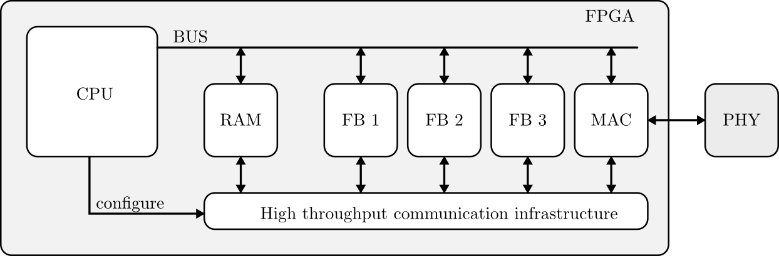
Summary of 1st presentation
ReconOS: Hardware acceleration with OS resources
ANA: Autonomous network architecture
Problem: Shared bus is bottleneck
Notes:
Ausgangslage
Motivation warum wir überhaupt etwas machen

Slide 3
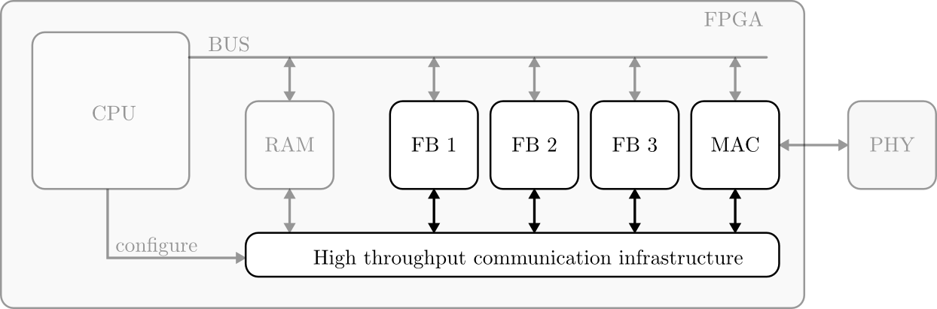
Summary of 1st presentation
ReconOS: Hardware acceleration with OS resources
ANA: Autonomous network architecture
Problem: Shared bus is bottleneck
Notes:
Im ersten Teil fokusierten wir auf den Datenaustausch zwischen den Hardware threads

Slide 4
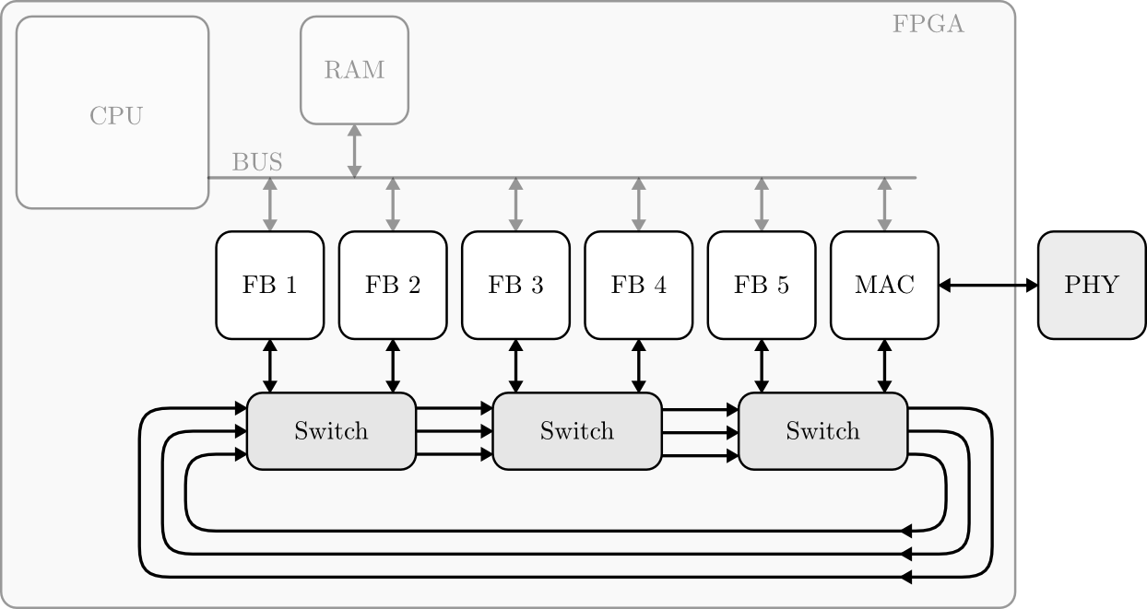
Network on Chip (NoC) Architecture
NoC implemented and tested
Notes:
Stand bei letzter Präsentation
Bemerke: die Hardwarethreads sind immer noch am BUS angehängt, benuzten ihn aber nur für die Konfiguration, nicht zum Datentransfer.

Slide 5
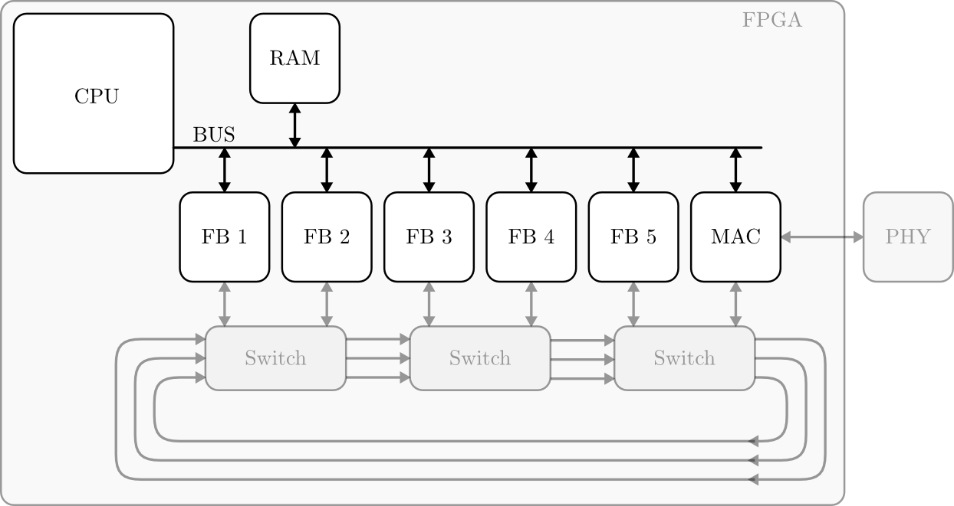
Hardware – Software Data Transfer
Transfer data between HW- and SW-Threads

Slide 6
Hardware – Software Data Transfer
Problems:
  Synchronization
  Serialization
  High interrupt overhead
ReconOS provides:
  Shared memory for HW- and SW-Threads
  Thread-save message passing interface

Slide 7
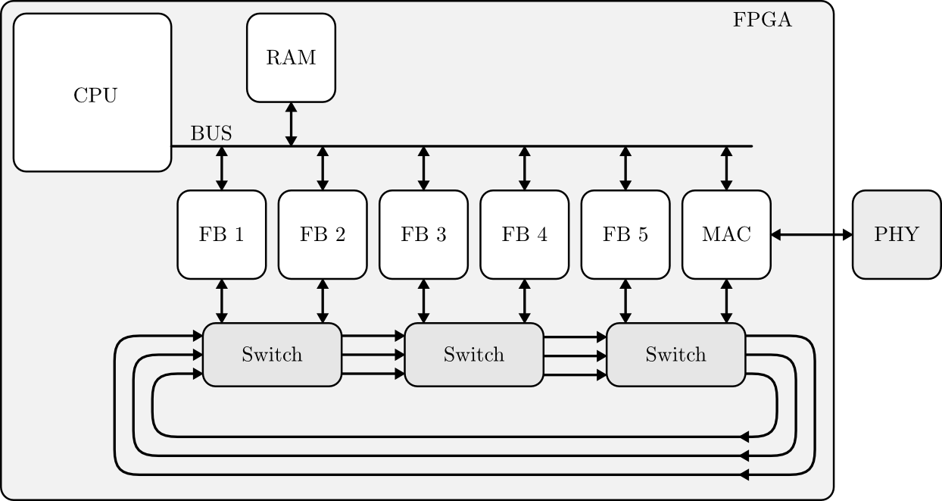
Hardware – Software Data Transfer
Two possible approaches
  a) All FB read/write data to RAM
  b) A Pair of dedicated HW threads build a HW/SW gateway
Notes:
Die beiden Möglichkeiten, die wir diskutiert haben:
a) Alle FB senden ihre Daten unabhängig in die SW
vs.
b) FB senden alle Daten über NoC zu einem Gateway
Ausgelöste Interrupts:
a) mehr, b) weniger
Latenz
a) geringer
b) grösser
Wobei das bei starker Last durch die geringere Anzahl Interrupts aufgehoben wird.
Darum: Entscheid für b)

Slide 8
Hardware – Software Data Transfer
Two possible approaches
  a) All FB read/write data to RAM
      More interrupts
  b) A Pair of dedicated HW threads build a HW/SW gateway
      Higher latency
Notes:
Die beiden Möglichkeiten, die wir diskutiert haben:
a) Alle FB senden ihre Daten unabhängig in die SW
vs.
b) FB senden alle Daten über NoC zu einem Gateway
Ausgelöste Interrupts:
a) mehr, b) weniger
Latenz
a) geringer
b) grösser
Wobei das bei starker Last durch die geringere Anzahl Interrupts aufgehoben wird.
Darum: Entscheid für b)

Slide 9
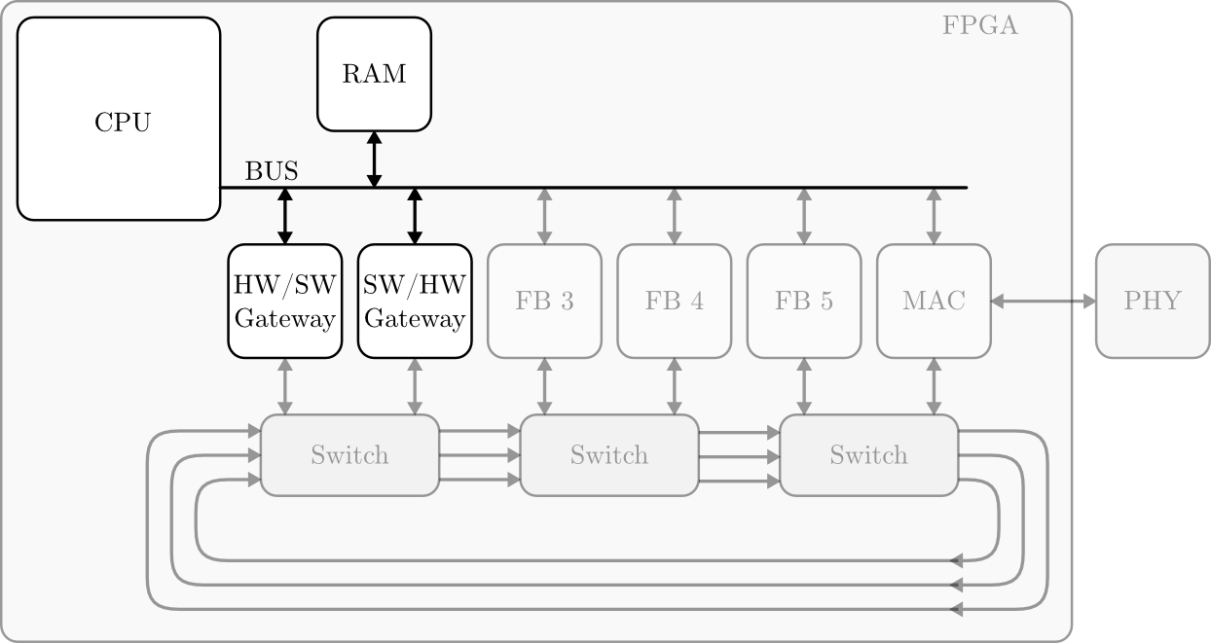
Hardware – Software Data Transfer
Notes:
Im zweiten Teil fokusieren wir auf den Datenaustausch zwischen Software, die in der CPU läuft, und den Hardwarethreads
Ein Hardwarethread ist zuständig für den Transfer von Daten von HW nach SW und ein anderer für den Transfer von SW nach HW.

Slide 10
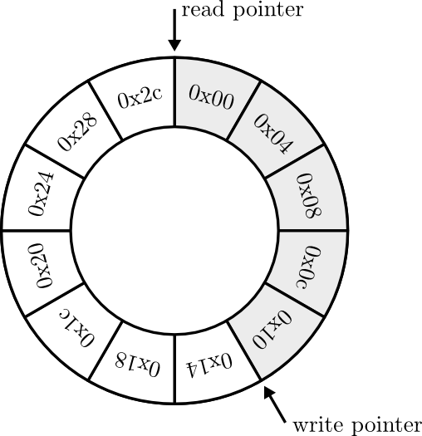
Principle of SW to HW gateway
Use a part of the shared memory as ring buffer
Exchange read/write pointers using message boxes
HW to SW gateway similar, just the other way around

Slide 11
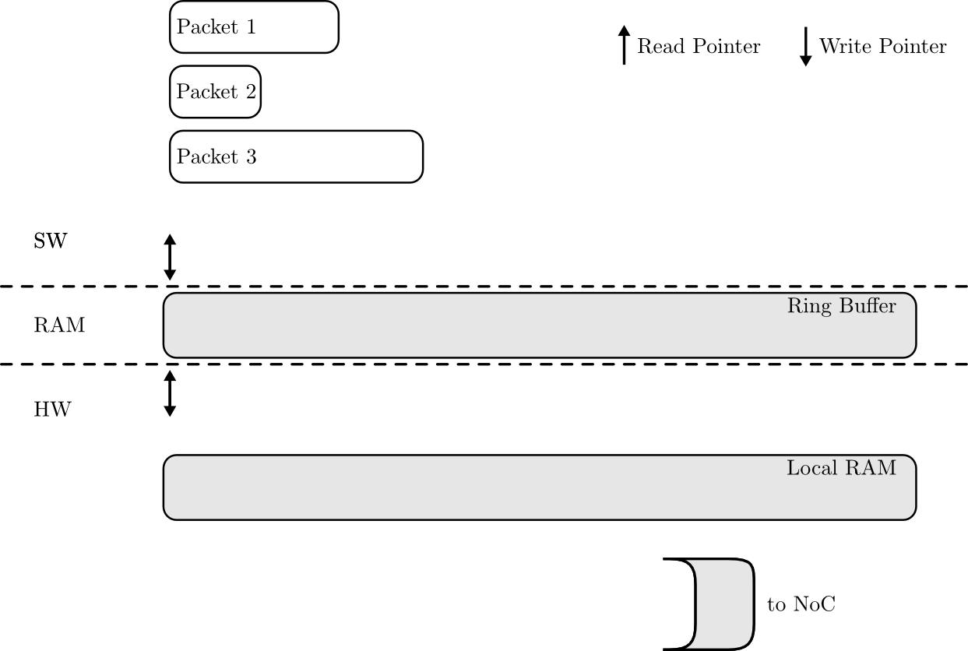
Software to Hardware Gateway

Slide 12
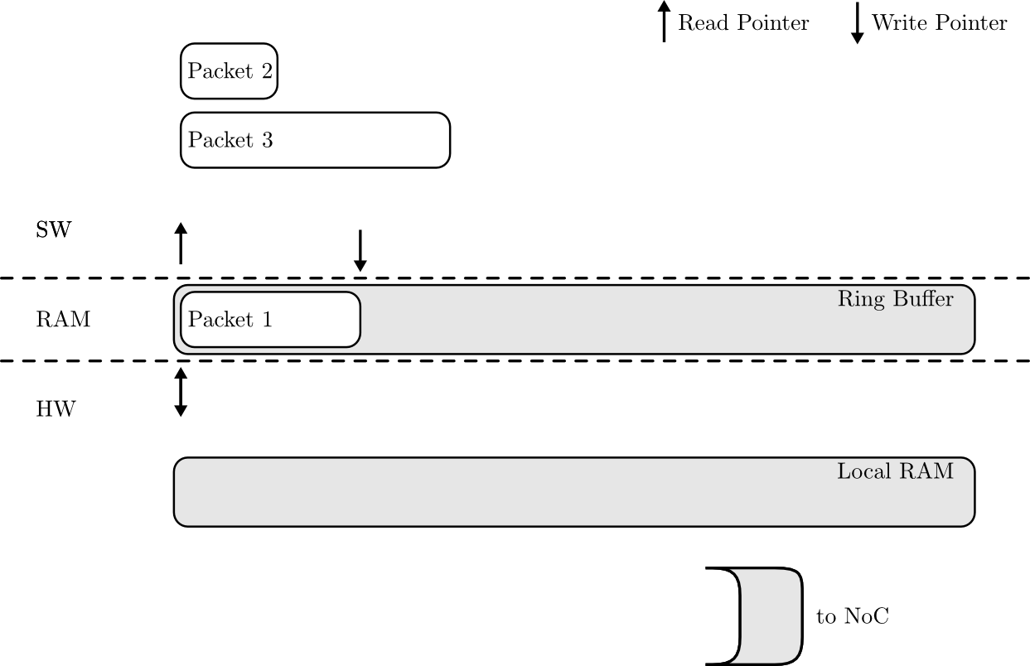
Software to Hardware Gateway

Slide 13
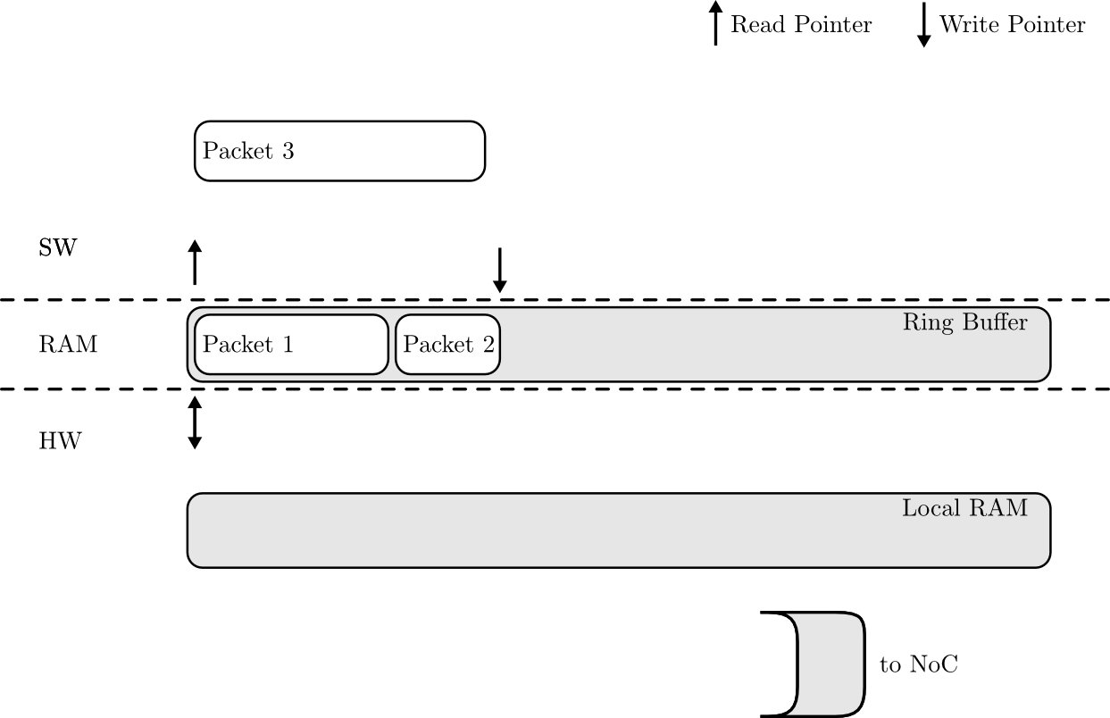
Software to Hardware Gateway

Slide 14
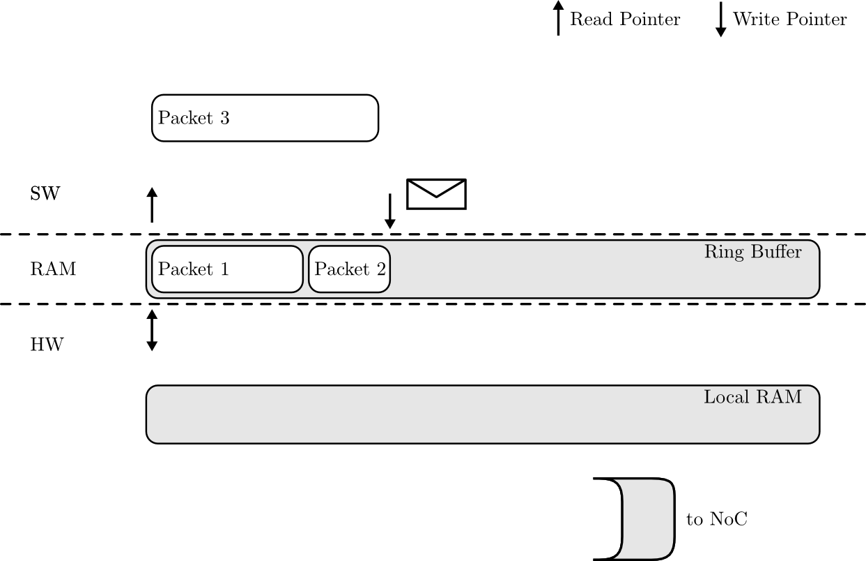
Software to Hardware Gateway

Slide 15
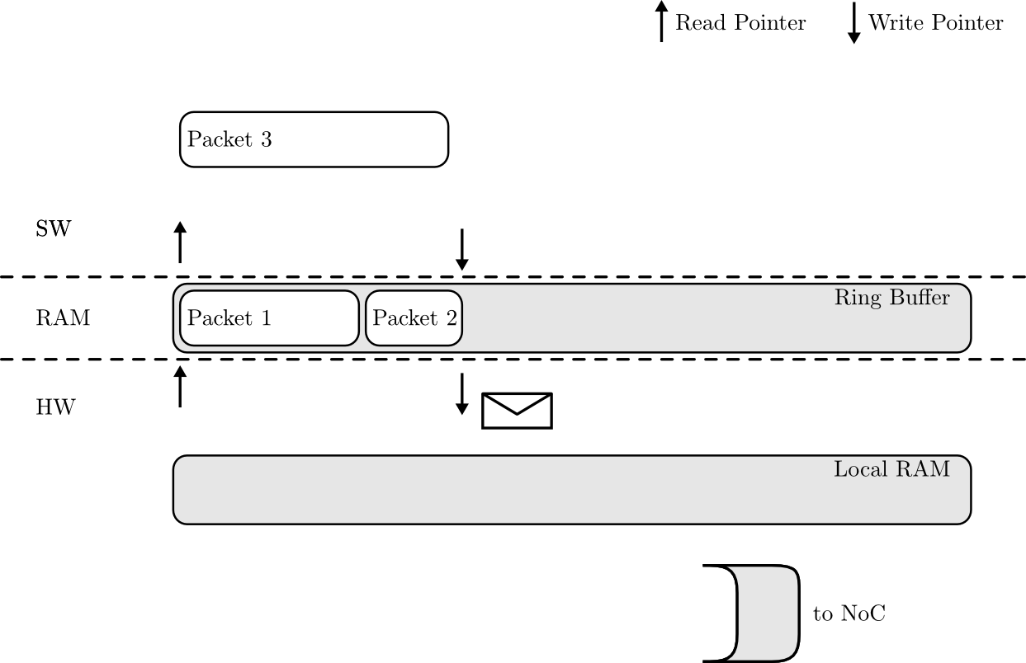
Software to Hardware Gateway

Slide 16
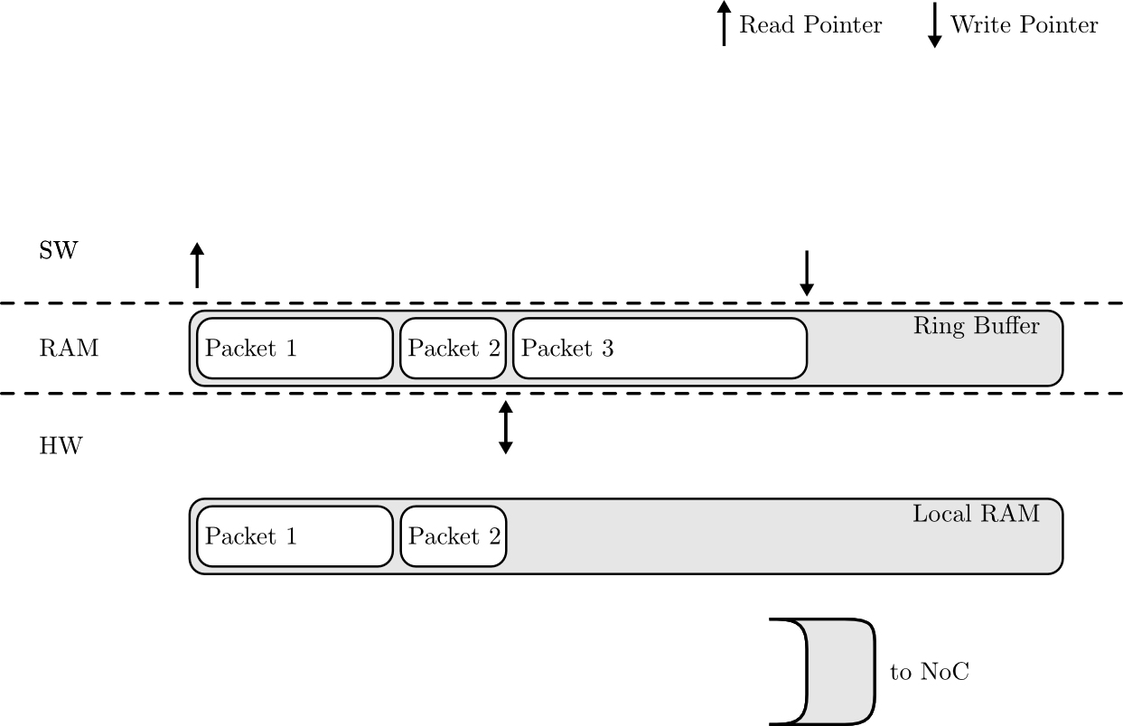
Software to Hardware Gateway

Slide 17
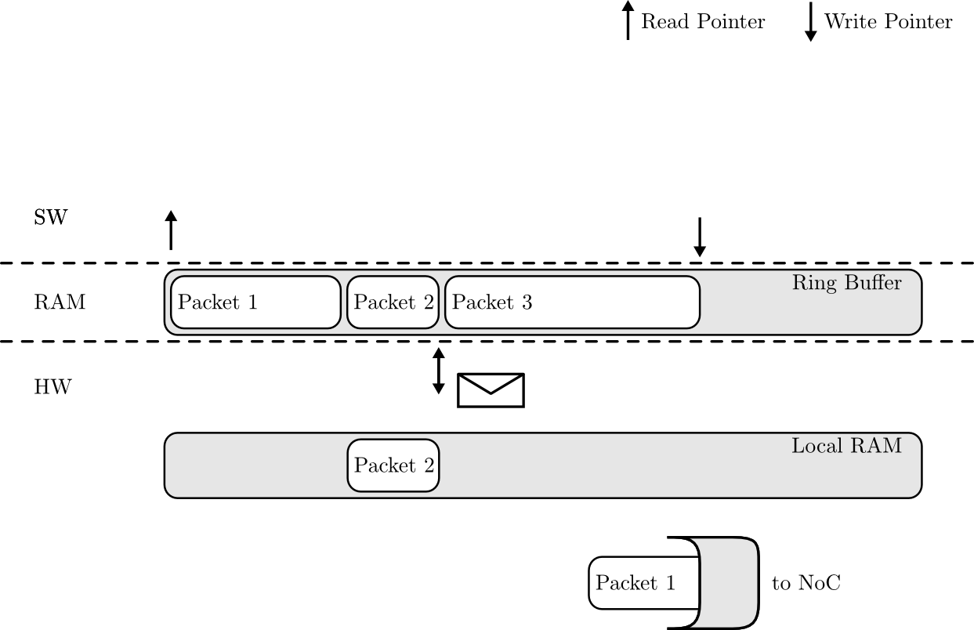
Software to Hardware Gateway

Slide 18
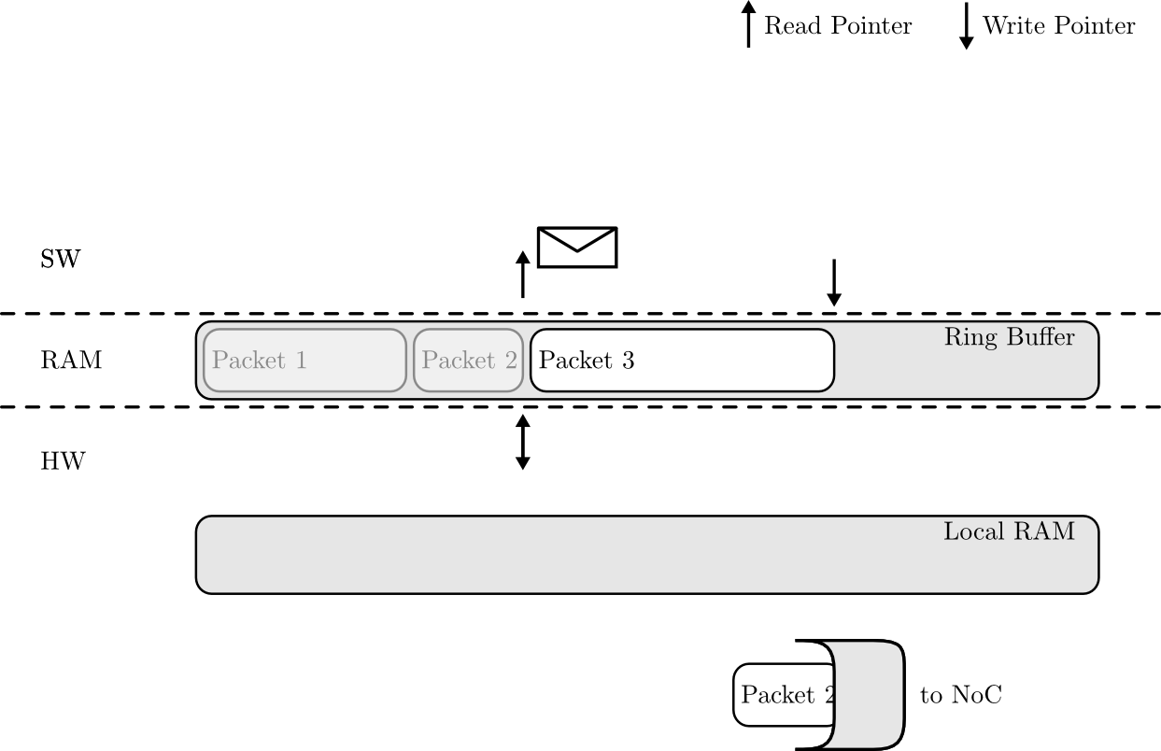
Software to Hardware Gateway

Slide 19
When to send write pointer to HW
Sending pointer after every packet generates a high interrupt load
Timely delivery of packets
Non-blocking write access
Delay-sensitive packets

Slide 20
When to send write pointer to HW
Sending pointer after every packet generates a high interrupt load
  Aggregate packets
Timely delivery of packets
  First packet starts a timer
  Send write pointer when timer expires
  Reset timer when sending write pointer for other reasons
Non-blocking write access
  Send write pointer when amount of free space below treshold
Delay-sensitive packets
  Packets have 'delay-sensitive' flag
  When flag set, send write pointer immediately

Slide 21
Task List
Familiarization
Evaluation of possible architectures
Communication between HW blocks
Configuration interface
Communication between SW and HW blocks
Communication between HW blocks and SW
Performance evaluation
Final report

Slide 22
Challenges
Simulation
  Very complex BUS interface of HW-threads
  Simulating overall system is a Hercules task
Data representation in SW
  MSB-LSB
  Endianness
Multithreaded SW
  Take care of race conditions

Slide 23
Summary
Network on Chip implemented for data transfer between HW threads
Using ring buffers to transfer data from SW to HW and vice versa
Dedicated HW and SW threads implemented for this purpose

